Slide 1









PROJET GEMAHA
Génération d’électricité rurale à partir de Jatropha mahafalensis au Sud de Madagascar
Sur un financement de la COI à travers son programme Energies financé par l'Union européenne

Slide 2
Référence : EUROPEAID/137090/ID/ACT/RSO
Programme de Développement des Énergies Renouvelables et d'Amélioration de l'Efficacité Énergétique dans les États Membres de la Commission de l’Océan Indien (COI) ("ENERGIES")
Commission de l’Océan Indien (COI) – Programme COI-ENERGIES, Blue Tower, 4ème étage , rue de l’Institut, Ebène, République de Maurice
Demande N° 017- « Projet GEMAHA- Génération d’électricité rurale à partir de jatropha mahafalensis au sud de Madagascar »
Bénéficiaires et cibles : population locale, paysans cueilleurs de graines, JIRAMA
Résultats estimés : Autonomie en électricité des villages de l’Androy
Zones d’intervention : districts de Tsihombe et d'Ambovombe, zone Mahafaly (cueillette des graines)
Durée : 24 mois (démarrage : juin 2017, fin : juin 2019)
Cout total du Projet : 330 000 Eur. Financement COI : 165 000 Eur, contribution des partenaires : 165 000 Eur,

Slide 3
PARTENAIRES
Demandeur | CIRAD, Etablissement Public Industriel et Commercial
Codemandeur | PHILEOL, SARL, malgache créée en 2008
Codemandeur | ADER – Agence de Développement de l’Electricité Rurale – Agence du Ministère de l’Energie créée en 2002
Codemandeur | ESSA-UA, Ecole Supérieure des Sciences Agronomiques – Université d’Antananarivo, créée le 1/3/1963

Slide 4
RAPPEL DES OBJECTIFS
L’objectif spécifique principal de ce projet est de tester et disséminer la génération d’électricité renouvelable grâce à une ressource locale existante et génératrice de croissance économique, le Jatropha Mahafalensis dont l’huile peut être utilisée comme biocarburant local en remplacement du gazole.
Le second objectif spécifique est étroitement associé au premier car le tourteau produit lors de l’extraction de l’huile pourrait être valorisé comme amendement organique, ou pour l’alimentation animale ou encore comme combustible domestique.
3 TONNES DE GRAINES
1 TONNE D’HUILE + 2 TONNES DE TOURTEAUX

Slide 5
Représentation globale des résultats
Wp1 : coordination du projet | R1 Le projet est correctement géré
Wp2 : production d’huile carburant de Jatropha mahafalensis et de tourteaux. | ➔ | R2 De l’huile carburant de qualité et des tourteaux sont produits en quantité
Wp3 : valorisation des tourteaux de Jatropha mahafalensis | ➔ |  |  | R3 Des voies de valorisation des tourteaux sont caractérisées
Wp4 : production d’électricité à partir d’huile de Jatropha mahafalensis | ➔ |  | R4 De l’électricité est produite à partir de l’huile de jatropha mahafalensis |  | R4 De l’électricité est distribuée en réseau à partir de l’huile de jatropha mahafalensis
Wp5 : Validation du concept technologique et études socioéconomiques et environnementales. | ➔ |  |  |  |  | R5 L’Etude de filière est réalisée

Slide 6
Représentation globale des résultats
 | Valeur cible | Réalisation en octobre 2018
Objectif spécifique n°1 Développer une nouvelle filière de production d’électricité rurale à partir du Jatropha Mahafalensis dans le sud de Madagascar | 200 T d’huile produites au bout de 2 ans | 20 T
Objectif spécifique n°2 Valoriser les tourteaux de jatropha | 400 T de tourteaux valorisables en tant que fertilisant et/ou aliments de bétail | 40 T
Communication Tàches A1.1 et A1.3 | 1 Réunion de lancement 3 comités de pilotage 4 journées groupes cible et bénéficiaires 1 inauguration 1 atelier final | 1 Réunion de lancement 1 journée groupes cible et bénéficiaires

Slide 7
Représentation globale des résultats
 | Valeur cible | Réalisation en octobre 2018 | Solution apportée
Objectif spécifique n°1 Développer une nouvelle filière de production d’électricité rurale à partir du Jatropha Mahafalensis dans le sud de Madagascar | 200 T d’huile produites au bout de 2 ans | 20 T Défi | Faiblesse due à petite récolte (sécheresse 2017) Nouvelle valeur cible : 100 T
Objectif spécifique n°2 Valoriser les tourteaux de jatropha | 400 T de tourteaux valorisables en tant que fertilisant et/ou aliments de bétail | 40 T Défi | Faiblesse due à petite récolte (sécheresse 2017) Nouvelle valeur cible : 200 T

Slide 8
Représentation globale des résultats
Activité | cible | Réalisation en octobre 2018
A2.1 augmentation de la capacité de collecte de jatropha | 6 magasins de stockage de graines supplémentaires | 6 magasins
A3.1 caractérisation et analyses des tourteaux et des plantes et légumes amendés | 20 analyses | 5 analyses
A3.2 Détermination, au laboratoire, du potentiel agronomique des tourteaux de jatropha mahafalensis | 15 analyses | pas débutée
A3.4 valorisation des tourteaux en alimentation de poulets (R3) | 36 analyses | pas débutée
A3.5 étude et expérimentation de la valorisation des tourteaux comme combustible domestique (R3) | 5 analyses | 2 analyses

Slide 9
Représentation globale des résultats
Activité | cible | Réalisation en octobre 2018 | Solution apportée
A3.1 caractérisation et analyses des tourteaux et des plantes et légumes amendés | 20 analyses | 5 analyses
A3.2 Détermination, au laboratoire, du potentiel agronomique des tourteaux de jatropha mahafalensis | 15 analyses | pas débutée Défi | Pb. Infracstructure labo ESSA Analyses par Cirad ?
A3.4 valorisation des tourteaux en alimentation de poulets (R3) | 36 analyses | pas débutée Défi | Pb. Infracstructure labo ESSA Analyses par Cirad ?
A3.5 étude et expérimentation de la valorisation des tourteaux comme combustible domestique (R3) | 5 analyses | 2 analyses

Slide 10
Représentation globale des résultats
Activité | cible | Réalisation en octobre 2018
A4.1 production d’électricité en autonomie énergétique à partir d’huile de jatropha dans l’entreprise PhileoL | Groupe électrogène autoconsommant l’huile produite | Groupe en production depuis juillet 2018
A4.2 transfert de technologie vers l’opérateur d’électricité de Tsihombe et Ambovombé |  | En cours (si les résultats de l’activité A4.1 sont concluants)
A4.3 production d’électricité réseau à Tsihombe | 1 groupe électrogène
A4.4 production d’électricité réseau à Ambovombé | 1 groupe électrogène
A5.1 Etablissement des performances énergétiques et des émissions à l’échappement des 3 groupes électrogènes | Mesures sur les 3 groupes électrogènes | Débutées sur 1 groupe
A5.3 Analyse socio-économique de la filière jatropha mahafalensis et A5.4 Evaluation environnementale de la filière par ACV | Rapport Validation du concept technologique et études socioéconomiques et environnementales | Débutées en août 2018

Slide 11
Représentation globale des résultats
Activité | cible | Réalisation en octobre 2018 | Solution apportée
A4.2 transfert de technologie vers l’opérateur d’électricité de Tsihombe et Ambovombé |  | En cours (si les résultats de l’activité A4.1 sont concluants)
A4.3 production d’électricité réseau à Tsihombe | 1 groupe électrogène | pas débutée Défi | Action avant fin décembre
A4.4 production d’électricité réseau à Ambovombé | 1 groupe électrogène | pas débutée Défi | Action avant fin décembre
A5.1 Etablissement des performances énergétiques et des émissions à l’échappement des 3 groupes électrogènes | Mesures sur les 3 groupes électrogènes | Débutées sur 1 groupe

Slide 12
Plan d’action année 2 ( 03/06/18 – 02/06/19)
Année 2
 | Semestre 3 |  |  |  |  |  |  | Semestre 4
Activité |  | Mois 13 | 14 | 15 | 16 | 17 | 18 | 19 | 20 | 21 | 22 | 23 | 24 | Organisme responsable de la mise en œuvre
A1.1 Atelier final de restitution
A1.1 Comités de pilotage |  |  |  |  |  |  |  |  |  |  |  |  |  | CIRAD
A1.2 Gestion administrative et financière Rapports |  |  |  |  |  |  |  |  |  |  |  |  |  | CIRAD Tous Rapport final déc. 2019
A1.3 Réunion d’information dédiée aux bénéficiaires |  |  |  |  |  |  |  |  |  |  |  |  |  | CIRAD tous
A1.3 Renforcement des capacités – transfert de technologie |  |  |  |  |  |  |  |  |  |  |  |  |  | CIRAD tous
A2.2 Contrôle de la qualité de l’huile |  |  |  |  |  |  |  |  |  |  |  |  |  | PHILEOL +CIRAD
A2.3 Production d’huile carburant et de tourteaux |  |  |  |  |  |  |  |  |  |  |  |  |  | PHILEOL
A3.1 Caractérisation et analyses des tourteaux |  |  |  |  |  |  |  |  |  |  |  |  |  | ESSA +CIRAD
A3.3 Essais terrain du potentiel agronomique |  |  |  |  |  |  |  |  |  |  |  |  |  | ESSA
A3.4 Valorisation des tourteaux en alimentation de volailles |  |  |  |  |  |  |  |  |  |  |  |  |  | ESSA
A3.5 Valorisation des tourteaux comme combustible domestique |  |  |  |  |  |  |  |  |  |  |  |  |  | ESSA +PHILEOL +CIRAD

Slide 13
Plan d’action année 2 ( 03/06/18 – 02/06/19)
Année 2
 | Semestre 3 |  |  |  |  |  | Semestre 4
Activité | Mois 13 | 14 | 15 | 16 | 17 | 18 | 19 | 20 | 21 | 22 | 23 | 24
A4.1 Production d’électricité – Usine de PhileoL |  |  |  |  |  |  |  |  |  |  |  |  | ADER +PHILEOL +CIRAD
A4.2 Transfert de technologie vers l’opérateur d’électricité de Tsihombe et Ambovombé |  |  |  |  |  |  |  |  |  |  |  |  | ADER +PHILEOL +CIRAD
A4.3 Production d’électricité réseau à Tsihombe |  |  |  |  |  |  |  |  |  |  |  |  | ADER +PHILEOL +CIRAD
A4.4 Production d’électricité réseau à Ambovombé |  |  |  |  |  |  |  |  |  |  |  |  | ADER +PHILEOL +CIRAD
A5.1 Performances énergétiques et émissions à l’échappement |  |  |  |  |  |  |  |  |  |  |  |  | CIRAD +PHILEOL +ADER
A5.2 Analyse des coûts de production de l’électricité |  |  |  |  |  |  |  |  |  |  |  |  | CIRAD +ADER
A5.3 Analyse socio-économique |  |  |  |  |  |  |  |  |  |  |  |  | CIRAD +PHILEOL +ADER +ESSA
A5.4 Evaluation environnementa-le ACV |  |  |  |  |  |  |  |  |  |  |  |  | CIRAD

Slide 14
Le projet contribuera aux objectifs généraux suivants :
l’Electrification décentralisée du monde rural en développant une filière locale spécifique, renouvelable et pouvant être répliquée.
- la contribution à l’agriculture familiale grâce à la génération de revenus supplémentaires.
- la contribution à fournir du compost/engrais et de l’aliment pour l’élevage.
.
- la contribution à l’énergie domestique autre que par le bois et charbon de bois.
- la contribution à la réduction de l’utilisation de l’énergie fossile.
.

Slide 15
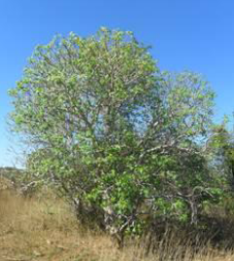
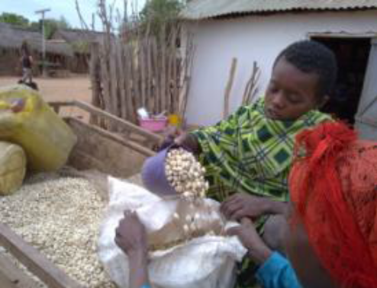
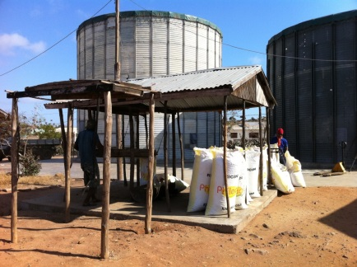
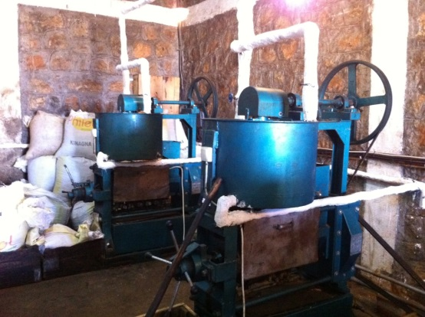
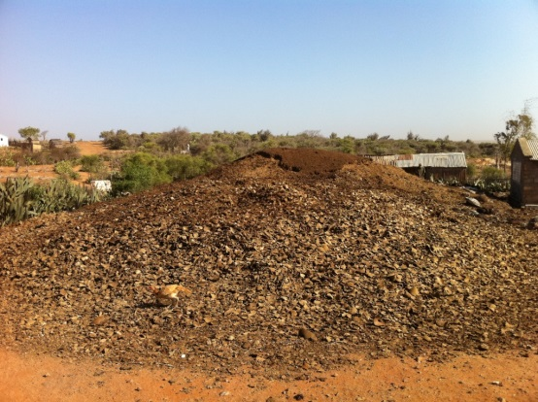
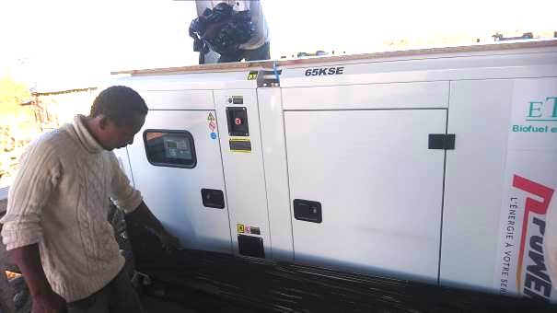
Le projet GEMAHA
à Tsihombé
Arbuste de jatropha achats des graines Usine Philéol
Presses Philéol tourteaux l’huile devient électricité

Slide 16
MERCI POUR VOTRE ATTENTION !

Slide 17
Des questions

